Slide 1
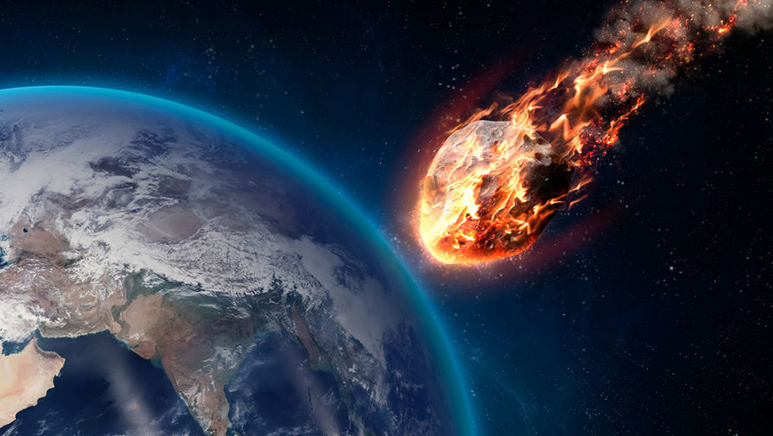
Метеоры и метеориты

Slide 2
Что называют метеорами?
«Метеоры»
(от греческого «метеорос» - парящий в воздухе) - световые вспышки, возникающие при падании в верхние слои атмосферы твердых частиц из космоса (космическая пыль, остатки разрушившихся комет).
В народе метеоры называют «падающими звездами».

Slide 3
Всего за сутки в атмосфере Земли возникают сотни миллионов метеоров.

Slide 4
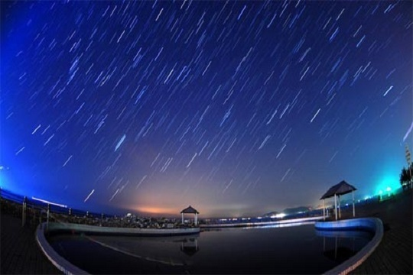
В некоторые дни года метеоры появляются гораздо чаще, чем обычно.
Это явление называют метеорным потоком, когда наблюдаются десятки тысяч метеоров в час, создавая изумительное явление «звездного дождя» по всему небу.
Если проследить на небе пути метеоров, то покажется, что все они вылетают из одной точки, называемой радиантом потока

Slide 5
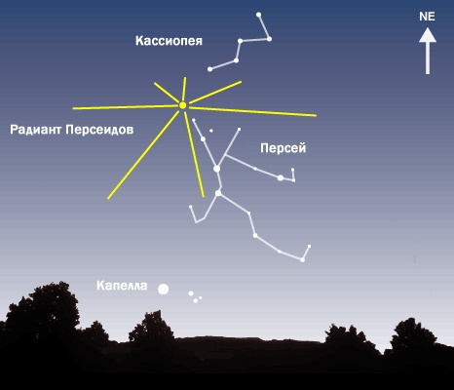
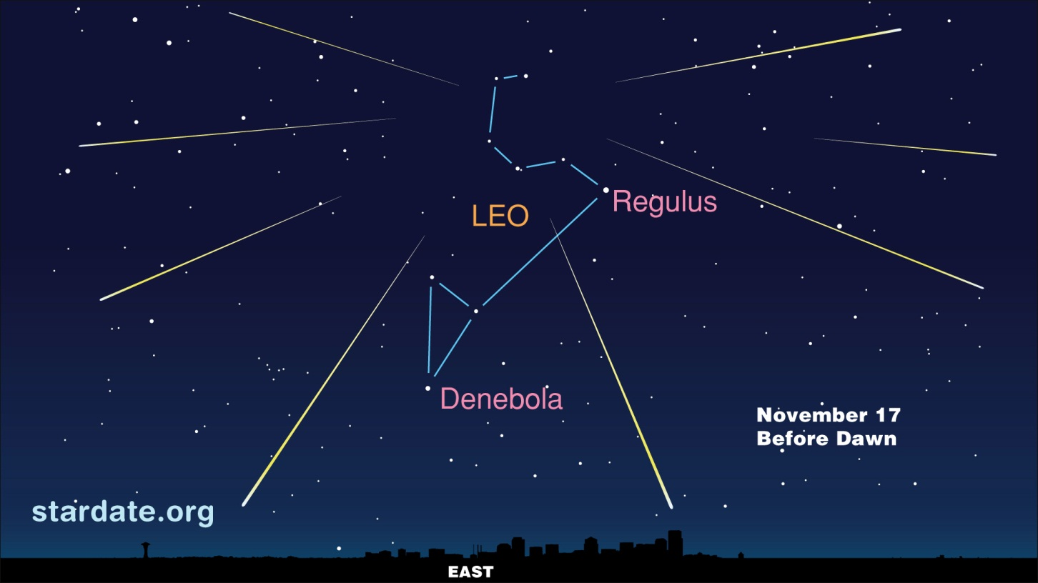
Ежегодно в одни и те же ночи (например, 12 августа) можно наблюдать особенно много метеоров. Если в это время нанести видимые пути метеоров на звездную карту, то легко найти небольшой участок неба, из которого как бы вылетают метеоры. Так, в августе метеорные потоки выходят из созвездия Персея (метеорный поток Персеиды).С давних времен известны метеорные потоки Леониды (из созвездия Льва).
Персеиды – август Леониды - ноябрь

Slide 6
Метеоры, которые ярче самых ярких планет, часто называют болидами.
Болиды возникают от наиболее крупных метеоров. Среди них много осколков астероидов, которые плотнее и крепче, чем фрагменты кометных ядер.

Slide 7
На картинке изображен метеор потока Персеид 1993 года. Частицы камней и льда врезаются в атмосферу Земли , испаряются и производят яркие полоски на небе. Когда метеор пролетает по небу, он возбуждает различные атомы в атмосфере, и они светятся в различных цветах.

Slide 8
Что такое метеориты?
Метеориты – это упавшие на Землю космические тела.

Slide 9
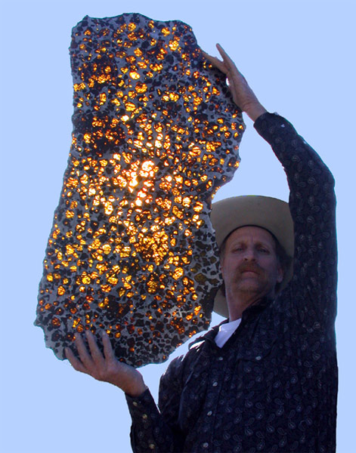
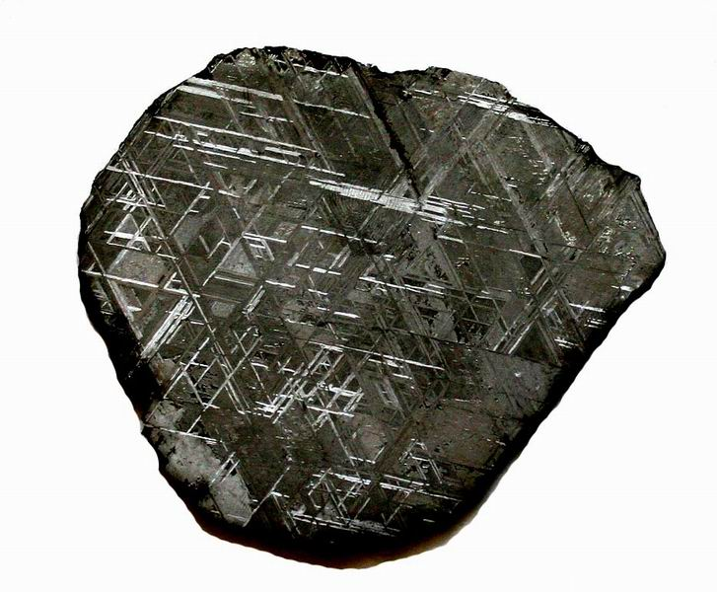
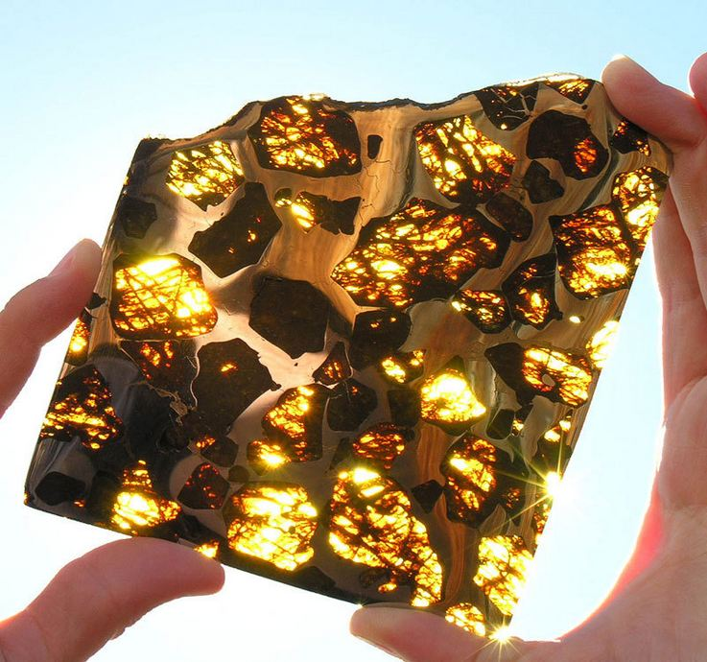
Метеориты делятся на 3 группы:
Каменные,
Железные,
Железокаменные

Slide 10
Падение метеорита на Землю
Падение метеорита сопровождается полетом по небу огненного шара и громоподобными звуками.
Такие явления мало кому доводилось наблюдать.

Slide 11
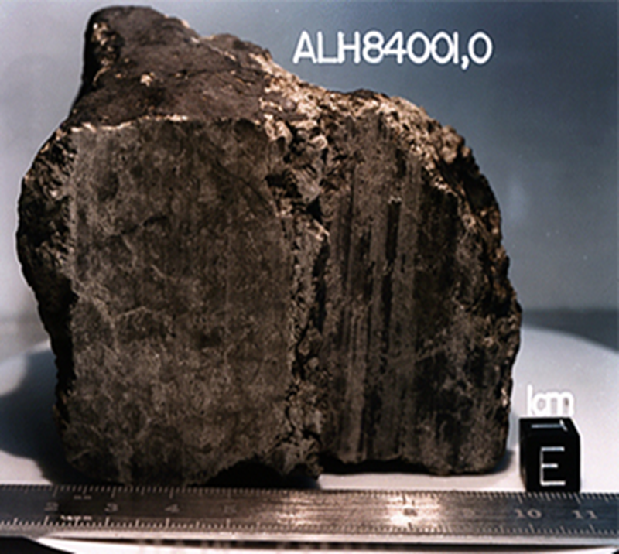
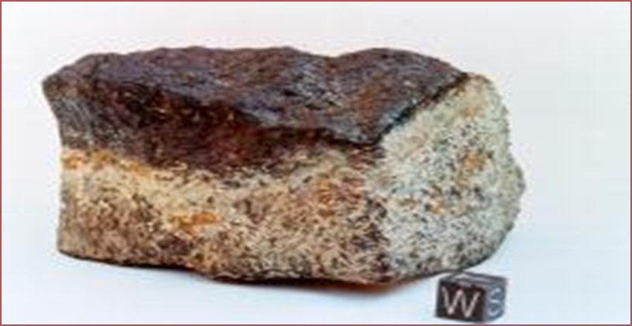
В 1996г. несколько ученый из НАСА заявили, что обнаружили в залетевшим к нам осколке Марса (Марсианский метеорит ALH 84001) признаки древней жизни. Но это пока гипотеза!

Slide 12
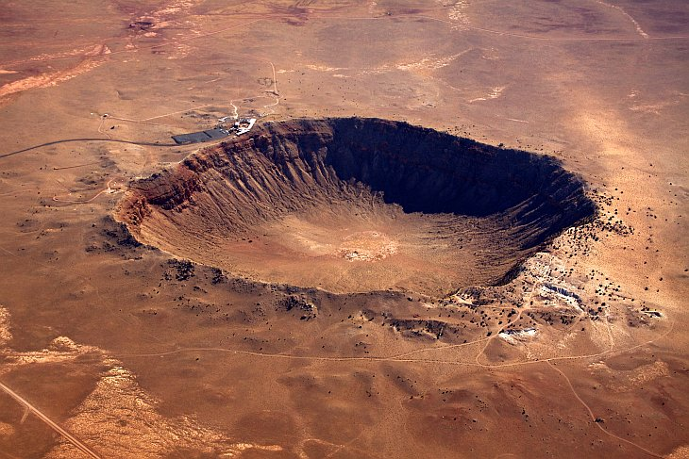
Падение метеорита на Землю
Если масса влетевшего в атмосферу тела очень большая, то атмосфера уже не может погасить всю его скорость, и метеорит врезается в поверхность Земли, оставляя на ней космический шрам - метеоритный кратер, или воронку.
Самый большой из найденных на Земле метеоритов весил 60 тонн. (США)

Slide 13
Может ли упасть метеорит на человека?
Хотя метеориты падают на всем земном шаре, чаще всего они попадают в океаны и погружаются на дно.
Возможность попадания метеоритов в людей ничтожна, зафиксировано всего два случая попадания, причем без серьезных последствий.

